Slide 1
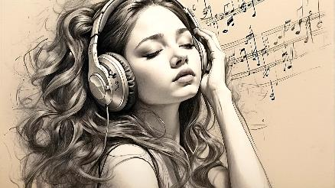
Муниципальное бюджетное учреждение дополнительного образования
«Центр внешкольной работы»
Задание
«Работа над песней. Структура, разбор поэтического текста»
Для учащихся 1-3 года обучения
по дополнительной общеразвивающей
программе «Звучит, поёт душа моя»
Возраст 7-13 лет
Педагог дополнительного образования
Денисова Екатерина Викторовна
г. Петропавловск-Камчатский
2026 г.

Slide 2

Здравствуйте, дети!
Сегодня предлагаю продолжить работать над разучиванием новой песней «Облака».
Разберем структуру песни и поработаем с поэтическим текстом.
Приготовьте свои рабочие тетради с текстом, выделители или цветные карандаши, чтобы сделать пометки.
Если вдруг у кого-то текст потерялся, продублирую его для вас в следующем слайде.

Slide 3
Текст песни «Облака». Автор Антон Аршавский
1. По небу плывут облака
В какую-то дальнюю даль:
На их, как подушки, пуховых боках
Моя уплывает печаль.
А сверху на тех облаках
Живет нерасплаканный дождь:
Он смотрит на землю в пурпурных очках -
Мой маленький призрачный вождь.
Припев:
А за облаками синее небо,
Снежных королев ледяные страны.
Мир, в котором Кая так любит Герда,
Мир, когда горчичники ставит мама.
А за облаками красные горы,
Розовым коням заплету я гривы.
Мир, в котором детство уходит морем
Светлою мечтою, неторопливо.
2. Летят и летят облака,
Где детство осталось моё,
Где держится небо на тонких ногах,
Где мама стирает бельё.
Они улетают как дым,
Теряясь в волшебной реке,
Где папа остался таким молодым
И держит меня на руке.
3. А на небосклоне синем-пресинем
Месяц появился желтый и яркий.
Мир, когда декабрь пропах мандарином,
А на Новый год под ёлкой подарки.
Улетело детство в дальние дали -
Тот волшебный край не найти на карте, -
В мир, когда в снежки во дворе играли,
В мир, когда подснежники дарят в марте.
Припев:
А за облаками спрятались горы,
Алых парусов не видно в заливе.
Мир, в котором детство уходит морем
Светлою мечтою, неторопливо.
По небу … плывут …. облака...
(речетативом)

Slide 4
1. Разберем структуру песни
При работе над песней есть определенный порядок.
Большинство песен строятся по одной и той же схеме: вступление, куплет – припев, куплет – припев, повтор припева.
Вступление — это зачин, вводная часть, которая открывает песню, задаёт атмосферу, настроение и подготавливает слушателя к песне и её расскажу. Обычно вступление звучит без слов, содержит только музыку.
Куплет — это рассказ. В нём раскрывается смысл песни, сюжет, настроение, переживания героя. Первый куплет вводит в историю, второй куплет её развивает.
Припев — самая яркая часть песни. Он повторяется, легко запоминается и несёт главный смысл. В нём может быть ключевая мысль, образ или эмоциональный пик – самый яркий момент в песне, кульминация.
! Задание: записать в рабочую тетрадь понятия, выделенные жирным шрифтом.

Slide 5

2. Разберём смысл песни и значение непонятных выражений
В первом куплете песни говорится про облака, которые плывут в дальнюю даль, а на их пуховых боках уплывает печаль. Сверху на этих облаках живёт нерасплаканный дождь, который смотрит на землю в пурпурных очках и становится маленьким призрачным вождём.
! Выражение «нерасплаканный дождь» означает, что тучи не хотят плакать, не пришло ещё для этого время.
«Пурпурные очки» - это солнцезащитные очки фиолетового цвета.
«Призрачный вождь» означает главного человека, направляющего, который укажет нам дальнейший путь в жизни.
Дальше рассказ в песне о том, что за облаками находится прекрасный мир, полный ярких моментов, неторопливости, светлых мечт…
Синее небо, ледяные страны Снежной королевы, мир, где Кай любит Герду и где мама ставит горчичники. Красные горы и розовые кони, которым автор песни плетёт гривы.

Slide 6
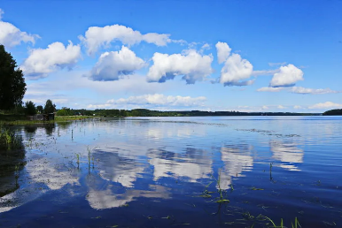
Во втором куплете говорится о детских воспоминаниях, которые продолжают сравниваться с облаками: облака улетают как дым, теряются, растворяются в волшебной реке, где папа выглядит молодым и держит ребёнка на руке. Вспоминается детство, когда играли в снежки во дворе и где подснежники дарят в марте.
В припеве автор рассказывает о том, что на синем небосклоне появился жёлтый и яркий месяц, всплывают воспоминания, когда пропах декабрь мандарином, а под ёлкой новогодние подарки.
Главный смысл песни: автор призывает нас сохранить детские мечты и яркие моменты в своей памяти и верить в чудеса.

Slide 7
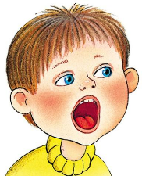
3. Работа над стихотворной частью, отработка дикции
Для того, чтобы согласные звуки не потерялись в пении и были понятны, нужно уметь их утрировать – то есть удваивать . Это относится к согласному звуку «Р».
! Задание
Открыть текст песни и с помощью маркера, или цветных карандашей, выделить слова, в которых необходимо утрировать согласный звук «Р». Мы о них говорили на занятиях.
Например: «призрачный вождь», «розовым коням» и так далее.
Проговорить чётко текст песни, хорошо проговаривая слова, утрируя звук «Р», открывая и не зажимая нижнюю челюсть. Поработать над хорошей дикцией.

Slide 8

Предлагаю вспомнить песню и её мелодию.
Мы взяли песню «Облака» в исполнении группы «Небо». Пройдите по ссылке и послушайте её:
Группа Небо - По небу плывут облака
https://yandex.ru/video/preview/15437216751316212583

Slide 9
! Задание
Послушать песню «Облака» в другом исполнении.
На следующем занятии поделимся впечатлениями об услышанном, какое исполнение понравилось, а какое нет, почему не понравилось.
Прослушайте исполнение песни «Облака» другими исполнителями, пройдя по ссылкам:
Песня ПО НЕБУ Плывут Облака | Селянский СДК
https://yandex.ru/video/preview/8830070718077910952
По небу плывут облака.
https://yandex.ru/video/preview/4043658358895959073
Песня По небу плывут облака
https://yandex.ru/video/preview/14621720449606437019
"По небу плывут облака" исп. вокальная студия "Дебют"
https://yandex.ru/video/preview/3887968611604927410

